Slide 1
Муниципальное автономное общеобразовательное учреждение города Улан-Удэ «Лицей № 27»
Вечная память героям Великой Отечественной войны
Выполнила: ученица 10А класса
Дугарцыренова Александра
Руководитель: Никонова Светлана Владимировна

Slide 2
Цель проекта:
Создать лицейскую Книгу памяти «Помнить-значит жить», в которой будут объединены истории учащихся лицея о своих родных, участниках Великой Отечественной войны.
Задачи:
Изучить сохранившиеся документы в семейных архивах о прадедушке, интернет-ресурсы;
Сбор сведений и выяснение боевого пути прадедушки;
Опрос родственников по данной теме;
Проведение анкетирования для выяснения значимости данной темы для одноклассников, их знаний об истории своих семей;
Сбор историй учащихся 10 «А» класса лицея №27 и объединение их в единый формат Книги памяти «Помнить-значит жить»

Slide 3
актуальность:
На сегодняшнем этапе развития нашего общества, одним из важнейших вопросов становится патриотическое воспитание детей и молодёжи. Задача воспитать патриотов обретает наибольшую актуальность. Не зная реальных примеров героизма на фронтах невозможно воспитать патриотическое общество. Книга памяти о героях Великой Отечественной войны позволит не прервать живую нить памяти о героическом подвиге нашего народа в те годы, и в школьном возрасте лелеять ростки памяти о прадедах и их мужестве.

Slide 4
Практическая значимость проекта:
Книга памяти «Помнить - значит жить» содержит фотографии, копии документов, писем, изображения наград. Книга рассчитана на широкий круг читателей.
Сохранение памяти об участниках и героях войны, тружениках тыла, детях войны позволяет передать память от старших поколений к младшим.
Патриотическое воспитание. Книга даёт возможность привить детям любовь к Родине и своей истории, воспитать уважение к старшему поколению.
Объединение людей разных поколений. Книга памяти символизирует мужество и героизм воинов и способствует объединению людей вокруг цели сохранить прошлое для будущих потомков.
Использование материала на уроках и классных часах. Это форма воспитания патриотизма и гражданственности учащихся.
Применение в качестве выставочного материала в лицейском музее.

Slide 5
Война - это большое потрясение для нашей страны, это большие потери, это чрезвычайный героизм русского народа. К сожалению, нам, молодому поколению, сложно прочувствовать всю трагедию тех дней, когда за каждый шаг по фронтовой дороге заплачено кровью.
80 лет назад закончилась Великая Отечественная война. Наш народ одержал в этой войне нелёгкую победу. Какой ценой она досталась мы знаем только по книгам, фильмам, телепередачам, рассказам взрослых.
Мой прадедушка Павел Васильевич Харитонов участвовал в Великой Отечественной и был одним из тех, кто отстоял свою страну, защитил свой народ.

Slide 6
Война в жизни прадеда
Мой прадедушка Павел родился в селе Георгиевка Хоринского района Республики Бурятия.
Был простым, скромным тружеником, начал воинскую службу в конце 30-х годов в Приморье, в 37-м отдельном артдивизионе. Когда началась Великая Отечественная война,
235 кавалерийскую дивизию, где служил прадедушка, перебросили на запад.
Рисунок 1. Павел Васильевич Харитонов (1921-1999).

Slide 7
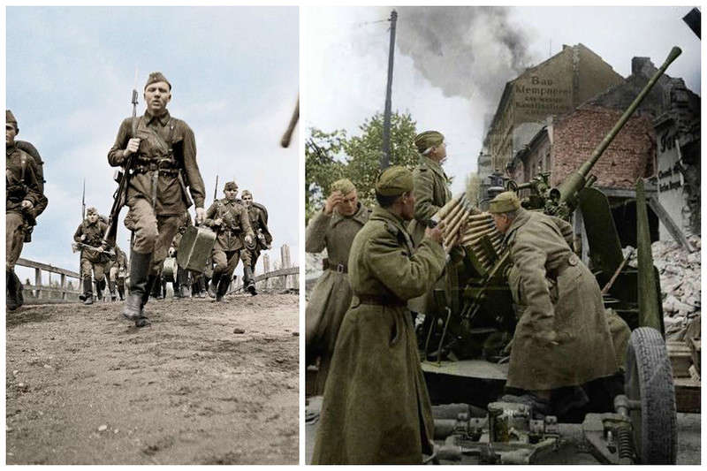
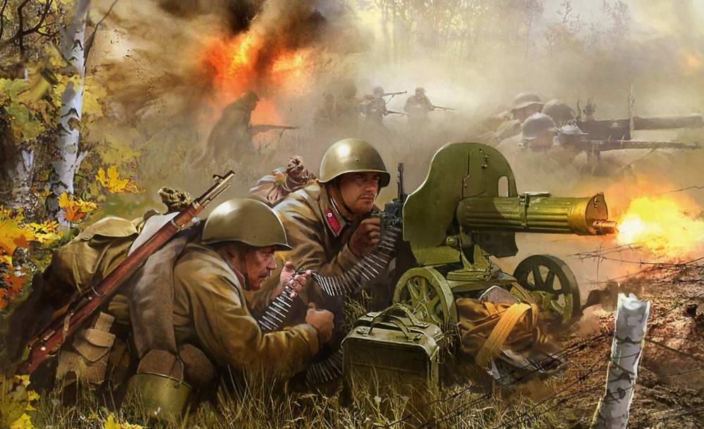
Моя бабушка рассказала об одном случае, который произошёл с прадедушкой: был упорный бой за село в Западной Белоруссии. Немецкие танки пошли в атаку ночью.
Ночь была тёмная, хоть глаз выколи. Прадедушка закричал одному из своих: «Беги, поджигай сараи – развалюхи”. Это было спасение. Сараи вспыхнули, и в их зареве немецкие танки оказались как на блюдечке.

Slide 8
Награды прадеда
Тогда они подбили пять танков. За этот бой, за мужество и героизм, за находчивость и смелость командир первого орудия старший сержант Павел Харитонов получил орден Боевого Красного Знамени.
Рисунок 2. Орден Боевого Красного Знамени

Slide 9
Позже расчёт прадедушки повторил свой подвиг, но уже на территории Литвы. За несколько минут расчёт уничтожил 3 вражеских танка. За этот бой прадед Павел Васильевич получил орден Отечественной Войны.
Рисунок 3. орден Отечественной Войны

Slide 10
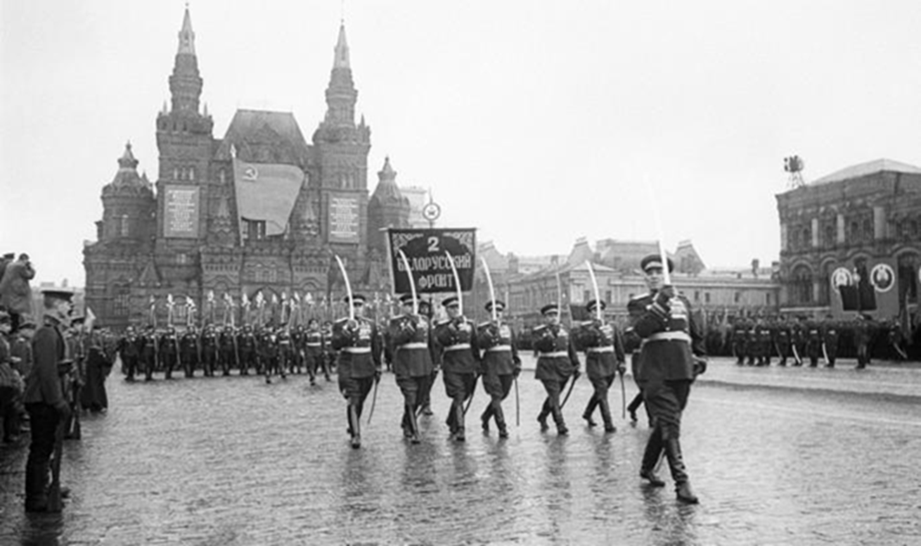
Первый парад победы
Рисунок 4. парад Победы 1945г. Москва
24 июня 1945 года в Москве на Красной площади, состоялся парад, увенчавший собой окончание Великой Отечественной войны. Участвовали в нём герои минувшей войны: генералы, офицеры, сержанты, солдаты Советской Армии. Седьмым справа во второй шеренге сводного полка 2 Белорусского фронта чеканил шаг старший сержант, командир противотанкового орудия мой прадед Павел Васильевич Харитонов.

Slide 11
Результаты анкетирования
В анкетировании приняли участие 25 одноклассников. Анализ полученных данных показал следующие результаты:

Slide 12
Результаты анкетирования
50% опрошенных знали (знают) своего родственника – участника войны лично;
90% (23 человека) знают о них по рассказам своих близких;
В 84% семей сохранились фотографии, документы, предметы военных лет, от старшего поколения к младшему передаются рассказы, истории о войне.
В большинстве семей (70%) существует традиция отмечать День Победы и отдавать дань уважения воинам – победителям;
92 % одноклассников хотели бы, чтобы о их родственнике участнике Великой отечественной войне написали книгу.
70 % готовы принять участие в создании Книги памяти.

Slide 13
Этапы работы по формированию и рапечатке книги:
Изучение семейных фотографии, архивных материалов, наград.
Редактирование отобранного материала для опубликования в Книге памяти «Помнить-значит жить».
Распечатка книги.

Slide 14
Структура Книги памяти:
Обращение к читателям.
1 раздел: «Мой прадедушка - герой Великой Отечественной войны» (посвящен моему прадеду Харитонову Павлу Васильевичу).
2 раздел: «На фронтах Великой Отечественной войны». В нем содержится 15 работ учащихся, включающих в себя не только рассказы о своих прадедах, полученных из уст родителей и бабушек, но и уникальные архивные документы и фото.
Стихотворения о Великой Отечественной войне.

Slide 15
Выводы:
Мой проект, посвященный изучению военной биографии моего прадедушки, а также исследованию знаний моих одноклассников о Великой Отечественной войне, позволил добиться следующих результатов:
- я выполнила поставленную задачу, узнала о биографии прадеда, его фронтовой жизни, где он воевал и чем награжден;
- мои одноклассники при прохождении анкетирования и знакомстве с моим проектом расширили своё представление о Великой Отечественной войне за счет обращения к документам семейных архивов и непосредственным носителям исторической памяти;

Slide 16
Выводы:
- выбранная мной тема не только актуальна, но и интересна и имеет практическую значимость. Книга памяти «Помнить-значит жить» представляет уникальный информационный ресурс, наполняемый всеми имеющимися сведениями о жизни, подвигах и наградах воинов Великой Отечественной, прадедов наших учащихся школы;
Это возможность для каждого ученика лицея узнать историю отцов, дедов, родных и знакомых, увидеть копию исторических документов и оценить патриотизм юного поколения.

Slide 17
Список литературы:
1. Воины Бурятии – участники Парада Победы в Москве 1945 г.: буклет/ Центральная городская библиотека им. И.К. Калашникова. – Улан-Удэ: Новапринт, 2020.
2. Семейный архив: сохранившиеся письма, документы, награды.
3. Фотографии семейного архива семьи Харитоновых.
4. Бессмертный полк. URL:https://www.moypolk.ru/soldier/haritonov-pavel-vasilevich-1 (дата обращения 20.11.2021).
5. Воины Бурятии – Участники парадов Победы в Москве. URL:http://baikalrb.ru/from-front/Ulan-Ude_fronty/Voiny_Buryatii_uchastniki_parada.htm (дата обращения 20.11.2021).
6. МБУК «МО «Хоринский район». Их именами названы улицы нашего района. URL:http://www.horlib.ru/Bazy_dannyh/horinsk_district/famous_people (дата обращения 20.11.2021).

